Slide 1

Современные подходы к оценке качества профессионального образования: позиция работодателей
Прянишникова Ольга Дмитриевна
главный специалист, к.биол.н.
Национальное агентство развития квалификаций
www.nark-rspp.ru

Slide 2
Национальное агентство развития квалификаций
Создано в 2006 г.
Учредитель:
  Общероссийское объединение работодателей «Российский союз промышленников и предпринимателей» (ООР РСПП)
  Общероссийская общественная организацией «Российский союз промышленников и предпринимателей» (ООО РСПП)
Цель: содействие формированию механизмов взаимодействия сферы труда и сферы профессионального образования, позволяющих обеспечивать экономику страны кадрами нужной квалификации и в нужном количестве
Notes:
Механизмы, действующие в советское время, не работают в новых экономических условиях; система профессионального образования превратилась в «замкнутую» систему; экономика не получала необходимые кадры (даже традиционные отрасли испытывали «кадровый голод», не говоря уже о новых отраслях (или существенно обновленных). Примеры таких механизмов: сертификация квалификаций; профессиональная аккредитация образовательных программ; создание системы профессиональных стандартов.

Slide 3
Механизмы/инструменты
Система профессиональных стандартов
Система оценки и сертификации квалификаций
Общественно-профессиональная аккредитация программ

Slide 4
Профессиональный стандарт
Национальный план развития профессиональных стандартов:
  Указ Президента РФ № 597 от 7 мая 2012 г. «О мероприятиях по реализации государственной социальной политики»
  Разработать план в 2012 г.;
  Разработать и утвердить не менее 800 ПС к 2015 г.

Slide 5
Профессиональный стандарт
Профессиональный стандарт – это многофункциональный нормативный документ, систематизирующий (для конкретной области профессиональной деятельности) трудовые функции, выполняемые работниками, и требования к необходимым для этого компетенциям

Slide 6

Содержание профессионального стандарта
общие сведения о содержании данного вида трудовой деятельности (в рамках ВЭД)
требования к профессиональному образованию и опыту работы, наличие особых условий допуска к работе
вертикально интегрированная отраслевая рамка квалификаций
описание структурных единиц вида трудовой деятельности (трудовых функций) по квалификационным уровням
Требования к компетенциям работников по каждой трудовой функции
виды сертификатов, выдаваемые на основе данного профессионального стандарта

Slide 7
Область применения профессиональных стандартов
Решение широкого круга задач в области управления персоналом (рекрутинг, разработка должностных инструкций, тарификация должностей, грейдирование, формирование мотивационных схем, разработка стандартов предприятий, отбор кадрового резерва и планирование карьеры, пр.)
Оценка квалификации, сертификация работников и выпускников учреждений профобразования
Формирование государственных образовательных стандартов и программ всех уровней профессионального образования
Проведение процедур стандартизации и унификации в рамках вида экономической деятельности

Slide 8
Основные пользователи профессиональных стандартов
Отраслевые объединения работодателей
ТОП- менеджмент предприятий
HR- подразделения предприятий
Работники
Органы управления образованием
Образовательные учреждения

Slide 9
Разработчики ПС
Объединения работодателей
Профессиональные сообщества
Отдельные организации
(могут привлекать экспертов для выполнения отдельных видов работ)

Slide 10
Порядок разработки профессиональных стандартов
Этап 1. Подготовительный этап
Этап 2. Создание профессионального стандарта
Этап 3. Экспертиза профессионального стандарта
Этап 4. Введение в действие проф. стандарта

Slide 11
Оценка и сертификация квалификаций
Что такое сертификация?
Кому нужна сертификация и какие задачи она решает?
Как сертификация «вписывается» в систему кадрового обеспечения экономики?
Нормативное поле сертификации
Каким принципам подчиняется сертификация?
Система независимой оценки и сертификации квалификаций: органы, участники, полномочия

Slide 12
Понятия
Сертификации квалификаций - подтверждение независимым компетентным органом соответствия квалификации заявителя требованиям, установленным профессиональным стандартом
Квалификация - готовность к выполнению определенного вида трудовой деятельности, подтвержденная официальным признанием (в виде диплома/сертификата и др.)
Notes:
Процесс сертификации – процесс, посредством которого уполномоченный орган (в частности, центр оценки и сертификации квалификаций) подтверждает, что квалификация соискателя соответствует требованиям профессионального стандарта, отраслевых рамок квалификации. Отличие сертификации от оценки и аттестации.

Slide 13
Для чего нужна сертификация квалификаций?
Работодатели | Подтверждение квалификации соискателей и работников, формирование программ адаптации, повышения квалификации, исходя из реальной квалификации работников
Работники, выпускники системы проф. образования | Подтверждение своей квалификации, повышение уровня конкурентоспособности, трудовой мобильности
Выпускники школ и их родители | Обоснованно выбирать образовательное учреждение
Образовательные организации | Подтверждение качества подготовки по своим программам
Органы управления образованием | Формирование программы развития образования, опираясь не реальные результаты и полученные квалификации
Федеральные и региональные органы гос. власти | Формирование программ развития отраслей и регионов, опираясь на реальные данные о квалификации работников
Notes:
Уважаемые коллеги,
Очень часто задают вопрос: Кому и зачем нужна сертификация?
На слайде – варианты ответа. Но чтобы она была нужна хоть кому-то, была востребована сертификация должна давать объективную информацию о квалификации чел., о соответствии квалификации требованиям работодателей к конкретным видам профессиональной деятельности, изложенным, в частности в профессиональных стандартах.
В своем выступлении я постараюсь ответить на вопрос, какой д.б. сертификация, чтобы быть востребованной.
Работодателям – подтверждение квалификации работников. Люди в резюме пишут, что они умеют делать. И чтобы это проверить, надо предпринимать специальные действия (проводить специальные интервью, тесты, пробы..). Формировать программы адаптации новых работников, программы обучения – исходя из реально достигнутой квалификации. Для этого создаются целые службы оценки персонала.
Работникам, выпускникам – подтверждение своей квалификации (в т.ч., полученной и путем неформального образования). Обоснованно претендовать на конкретные должности, уровень зарплаты.
Смысл сертификации - предоставить людям возможность подтвердить имеющиеся у них компетенции и получить официально признаваемый сертификат
Выпускникам школ и их родителям – выбирать ОУ, осуществляющее качественную подготовку специалистов.
Образовательным учреждениям – подтверждать качество своей подготовки. Занимать высокие позиции в рейтингах, получать и подтверждать общественную аккредитацию. И, как следствие, - привлекать абитуриентов.
Органам образования – учитывать результаты сертификации при гос. аккредитации ОУ, корректировать ФГОС и обр. программы, формировать программы развития образования, опираясь на объективные результаты проф. образования
Органам гос. власти - формировать программы развития отраслей и регионов, исходя из реальных данных о квалификации работников, используя возможности различных форм неформального образования, ДПО.
Но чтобы все эти потребности были удовлетворены, д.б. построена целостная система сертификации, охватывающая различные отрасли и регионы страны.

Slide 14
Документы, определяющие сертификацию квалификаций
ФЗ «О внесении изменений в отдельные законодательные акты Российской Федерации в целях предоставления объединениям работодателей права участвовать в разработке и реализации государственной политики в области профессионального образования» от 01.12.2007 № 307-ФЗ
Постановление Правительства РФ от 24 декабря 2008 г. N 1015
«Об утверждении Правил участия объединений работодателей в разработке и реализации государственной политики в области профессионального образования»
Соглашение о взаимодействии Министерства образовании и науки Российской Федерации и Российского союза промышленников и предпринимателей
от 25 июня 2007 г.
Notes:
Часто звучит вопрос о нормативных основаниях сертификации и роли работодателей в ней.
Если в вышеуказанных документах ставились задачи системе образования, то в этих документах определена и роль бизнеса в рассматриваемых процессах.
Ответы на этот вопрос дает ФЗ и ПП, прямо указывающие на право ОР совместно с органами управления образованием формировать систему независимой оценки качества образования, одним из направлений которой и является сертификация.
Это право было реализовано в Соглашении о сотрудничестве между Министерством образования и РСПП.
Постановление Правительства: «п. 3. Объединения работодателей:…формируют совместно с федеральным органом исполнительной власти, осуществляющим функции по выработке государственной политики и нормативно-правовому регулированию в сфере образования, федеральным органом исполнительной власти, осуществляющим функции по контролю и надзору в области образования и науки, систему независимой оценки качества профессионального образования»
Новый импульс деятельность по созданию систем независимой оценки и сертификации квалификаций получила после принятия в 2009 г. в рамках реализации Соглашения о взаимодействии между Министерством образования и науки Российской Федерации и Российским союзом промышленников и предпринимателей двух положений, закладывающих нормативную основу системы (Положение о формировании системы независимой оценки качества профессионального образования и Положение об оценке и сертификации квалификаций выпускников образовательных учреждений профессионального образования, других категорий граждан, прошедших профессиональное обучение в различных формах, утвержденных Российским союзом промышленников и предпринимателей и Министерством образования и науки Российской Федерации 31 июля 2009 г.).
Цель действий, предпринимаемых объединениями работодателей в направлении создания системы независимой оценки качества профессионального образования, состоит в консолидации разрозненных инициатив, формировании единых методологических и методических подходов, разработке и внедрении необходимой нормативной базы

Slide 15
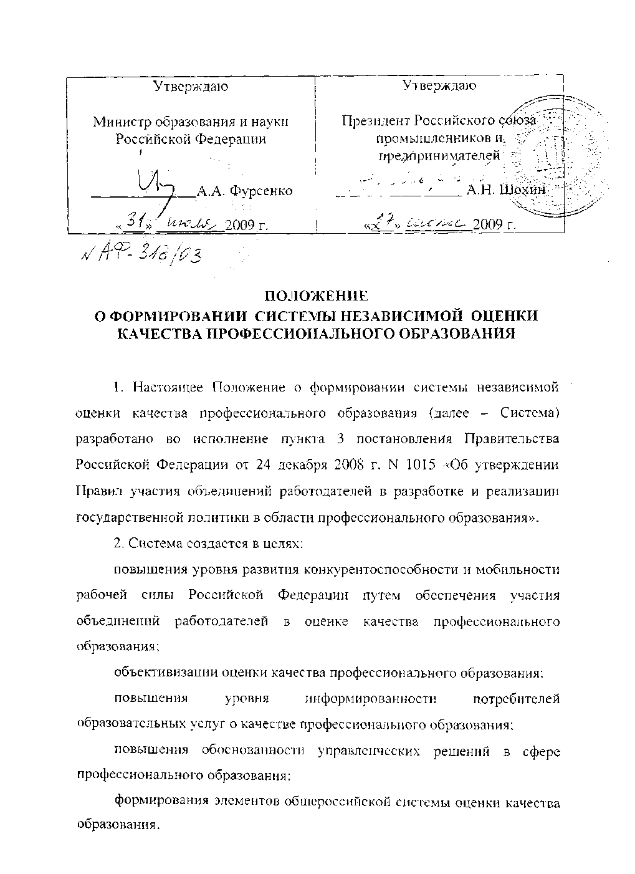
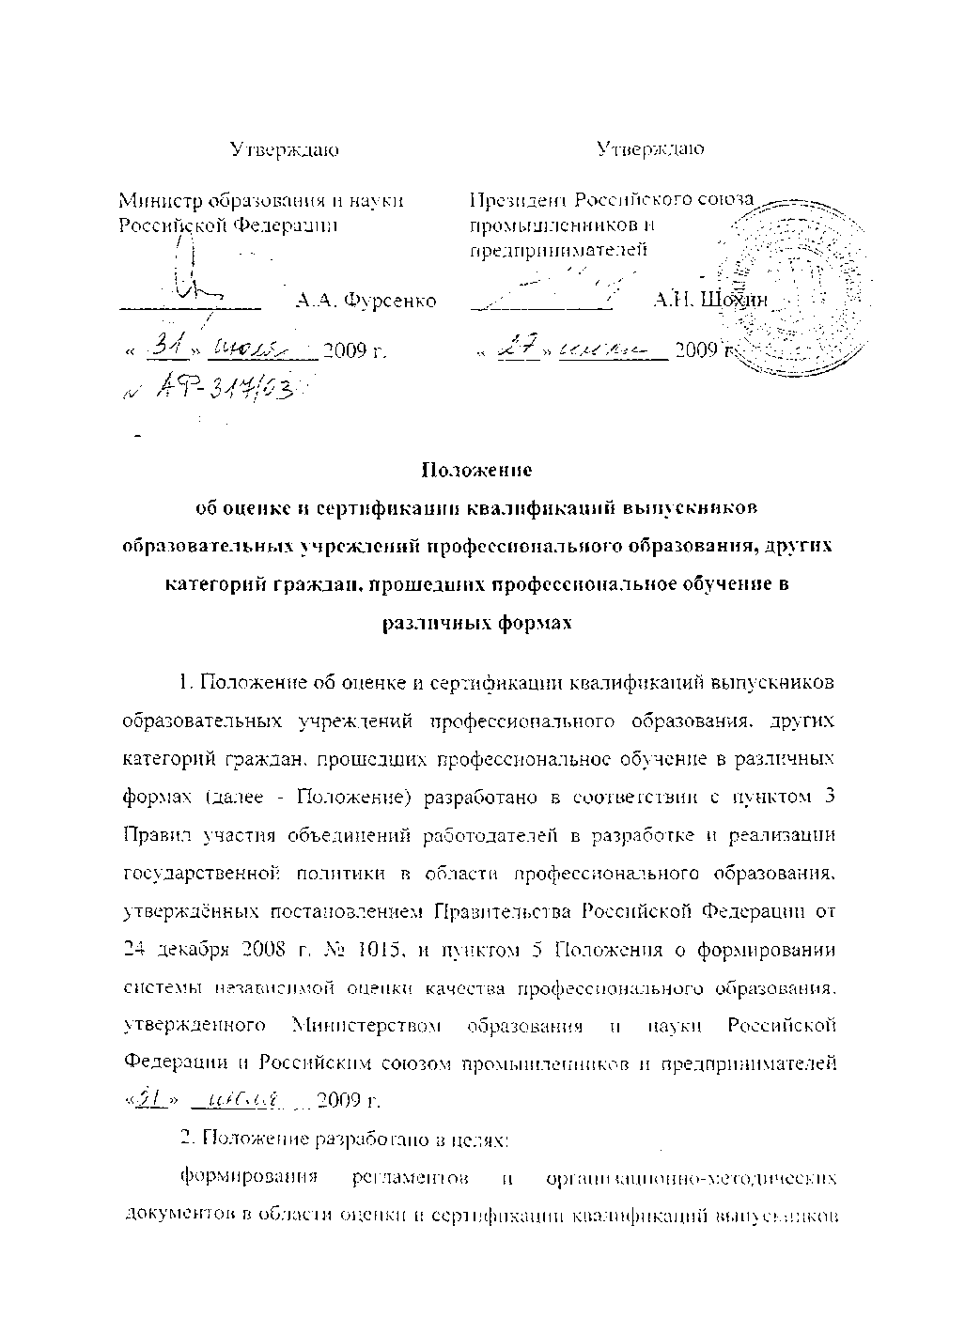
Notes:
В развитие приведенных документов Министром образования и науки России и президентом РСПП
Утверждены 2 положения, определяющие конфигурацию и задачи системы оценки и сертификации квалификаций.
В настоящее время данные документы активно используются не только в рамках совместной деятельности Минобразования России и РСПП, но и другими организациями на региональном и отраслевом уровнях.

Slide 16
Документы, определяющие сертификацию квалификаций
Федеральная целевая программа развития образования на 2011–2015 годы, задача 3, мероприятие 8
«Развитие системы оценки качества профессионального образования на основе создания и внедрения механизмов сертификации квалификаций специалистов и выпускников образовательных учреждений с учетом интеграции требований ФГОС и профессиональных стандартов»
Notes:
Для достижения поставленных целей в ФЦПРО на 2011-2015 гг. в рамках 3 задачи выделено специальное мероприятие по созданию и внедрению механизмов сертификации квалификаций.

Slide 17
Структура Системы
Общественно-государственный совет
Базовая организация
Центры оценки и сертификации квалификаций (ЦОСК)
Организации
реального сектора,
образовательные
организации
партнеры
Регистр
Экспертно-методические центры (ЭМЦ)
Соискатели
Notes:
Структурно система состоит из следующих элементов:
ОГС и БО;
Сети ЭМЦ и ЦОСК;
Регистра системы, консолидирующего всю значимую для функционирования системы информацию

Slide 18
Дополнительная информация размещена на сайте Национального агентства развития квалификаций
www.nark-rspp.ru

